Slide 1

Esiti INVALSI
I.C. Bassano Romano
Rilevazioni a.s. 2022 Referente INVALSI
Fravolini Anna

Slide 2
Premessa
L’INVALSI restituisce i dati sottoforma di tabelle e grafici per permettere una lettura globale delle informazioni raccolte con le prove, mettendo a confronto i risultati delle singole classi e della scuola con quelli di classi e scuole con pari condizioni sociali (o vicine geograficamente) e con l'Italia nel suo complesso.
Le tabelle inserite in questa breve presentazione sono solo uno dei modi di restituzione che è stato scelto per la sua immediatezza di lettura e per una visione generale dei risultati. . In particolare in queste tabelle i dati delle rilevazioni sono riportati su una scala di abilità secondo la quale il punteggio della media nazionale per tutti i livelli di istruzione è stato posto pari a 200.
Attraverso la posizione delle frecce è possibile ottenere l’indicazione del risultato di tale confronto: le frecce verdi in alto indicano un esito superiore alla media nazionale, del centro e regionale, le frecce blu orizzontali indicano un esito uguale alle medie di riferimento e le frecce rosse in basso un esito inferiore.
I risultati visualizzati in queste tabelle sono forniti per le singole classi ( codice 01 e 02 classi del plesso di Bassano R.; codice 03 e 04 classi del plesso di Oriolo R. ) e per l’Istituto nel suo complesso VTIC82400E (ultima riga di ogni tabella).

Slide 3

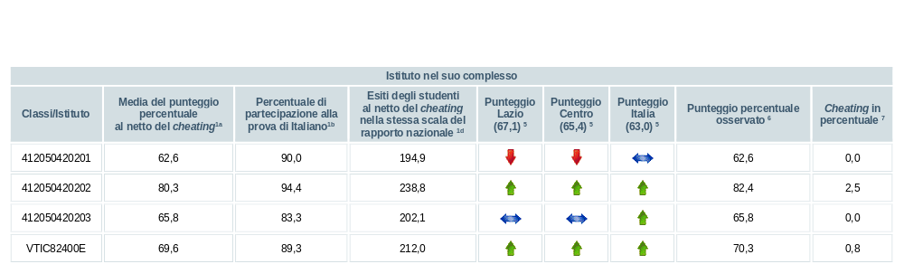
Scuola Primaria classi seconde
ITALIANO
Notes:
Note per il relatore:
Descrizione di quanto appreso, con parole tue, su un lato.
Includi informazioni sull'argomento
Qui saranno utili anche i dettagli sull'argomento.
Racconta la tua esperienza di apprendimento. Come qualunque racconto, deve avere un inizio, uno svolgimento e una fine.
Sull'altro lato puoi aggiungere un elemento grafico che dimostri ciò che hai appreso.
Puoi anche usare più diapositive per riflettere sul processo. È utile anche aggiungere un video del processo.

Slide 4
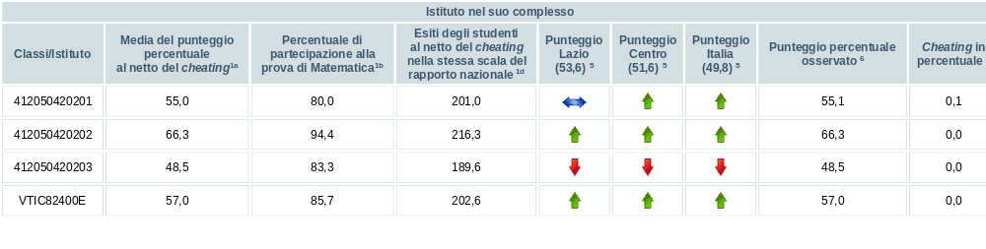
Scuola Primaria classi seconde
MATEMATICA
Notes:
Note per il relatore:
Descrizione di quanto appreso, con parole tue, su un lato.
Includi informazioni sull'argomento
Qui saranno utili anche i dettagli sull'argomento.
Racconta la tua esperienza di apprendimento. Come qualunque racconto, deve avere un inizio, uno svolgimento e una fine.
Sull'altro lato puoi aggiungere un elemento grafico che dimostri ciò che hai appreso.
Puoi anche usare più diapositive per riflettere sul processo. È utile anche aggiungere un video del processo.

Slide 5
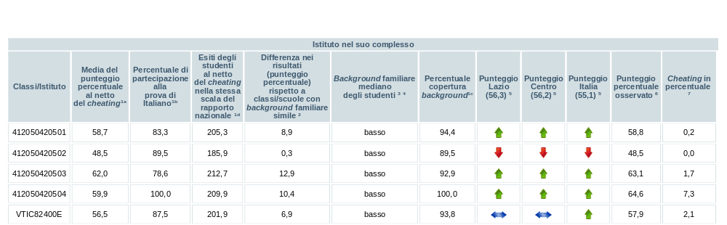
Scuola Primaria classi quinte
ITALIANO
Notes:
Note per il relatore:
Descrizione di quanto appreso, con parole tue, su un lato.
Includi informazioni sull'argomento
Qui saranno utili anche i dettagli sull'argomento.
Racconta la tua esperienza di apprendimento. Come qualunque racconto, deve avere un inizio, uno svolgimento e una fine.
Sull'altro lato puoi aggiungere un elemento grafico che dimostri ciò che hai appreso.
Puoi anche usare più diapositive per riflettere sul processo. È utile anche aggiungere un video del processo.

Slide 6
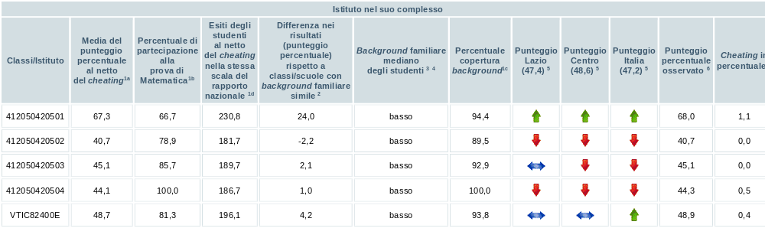
Scuola Primaria classi quinte
MATEMATICA
Notes:
Note per il relatore:
Descrizione di quanto appreso, con parole tue, su un lato.
Includi informazioni sull'argomento
Qui saranno utili anche i dettagli sull'argomento.
Racconta la tua esperienza di apprendimento. Come qualunque racconto, deve avere un inizio, uno svolgimento e una fine.
Sull'altro lato puoi aggiungere un elemento grafico che dimostri ciò che hai appreso.
Puoi anche usare più diapositive per riflettere sul processo. È utile anche aggiungere un video del processo.

Slide 7
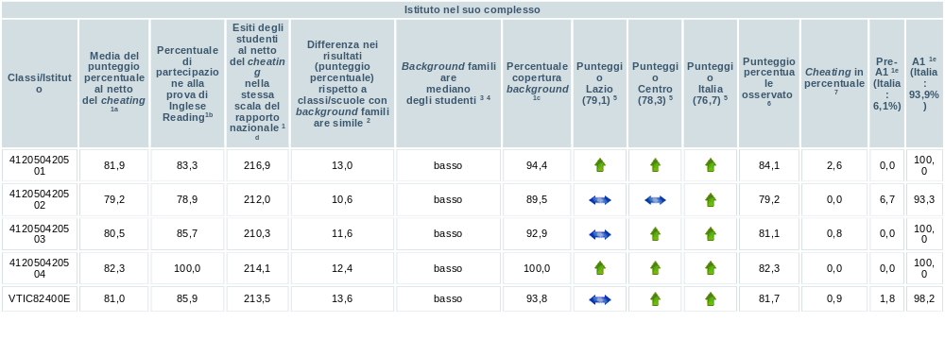
Scuola Primaria classi quinte
INGLESE READING
Notes:
Note per il relatore:
Descrizione di quanto appreso, con parole tue, su un lato.
Includi informazioni sull'argomento
Qui saranno utili anche i dettagli sull'argomento.
Racconta la tua esperienza di apprendimento. Come qualunque racconto, deve avere un inizio, uno svolgimento e una fine.
Sull'altro lato puoi aggiungere un elemento grafico che dimostri ciò che hai appreso.
Puoi anche usare più diapositive per riflettere sul processo. È utile anche aggiungere un video del processo.

Slide 8
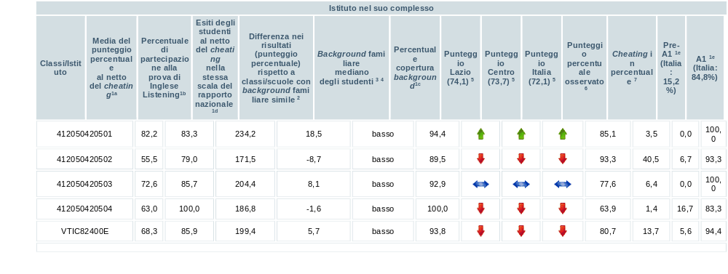
Scuola Primaria classi quinte
INGLESE LISTENING
Notes:
Note per il relatore:
Descrizione di quanto appreso, con parole tue, su un lato.
Includi informazioni sull'argomento
Qui saranno utili anche i dettagli sull'argomento.
Racconta la tua esperienza di apprendimento. Come qualunque racconto, deve avere un inizio, uno svolgimento e una fine.
Sull'altro lato puoi aggiungere un elemento grafico che dimostri ciò che hai appreso.
Puoi anche usare più diapositive per riflettere sul processo. È utile anche aggiungere un video del processo.

Slide 9
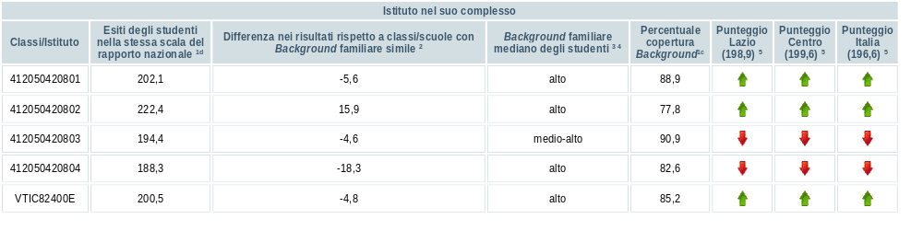
scuola secondaria classi terze
ITALIANO
Notes:
Note per il relatore:
Descrizione di quanto appreso, con parole tue, su un lato.
Includi informazioni sull'argomento
Qui saranno utili anche i dettagli sull'argomento.
Racconta la tua esperienza di apprendimento. Come qualunque racconto, deve avere un inizio, uno svolgimento e una fine.
Sull'altro lato puoi aggiungere un elemento grafico che dimostri ciò che hai appreso.
Puoi anche usare più diapositive per riflettere sul processo. È utile anche aggiungere un video del processo.

Slide 10
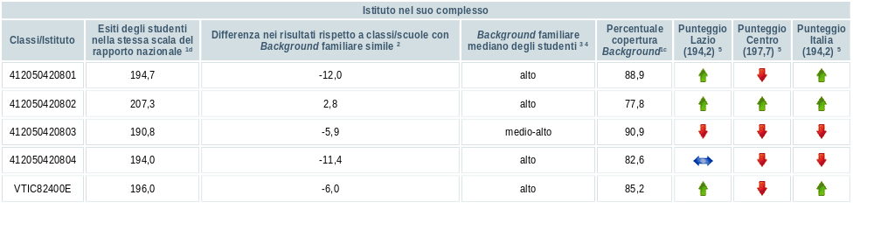
scuola secondaria classi terze
MATEMATICA
Notes:
Note per il relatore:
Descrizione di quanto appreso, con parole tue, su un lato.
Includi informazioni sull'argomento
Qui saranno utili anche i dettagli sull'argomento.
Racconta la tua esperienza di apprendimento. Come qualunque racconto, deve avere un inizio, uno svolgimento e una fine.
Sull'altro lato puoi aggiungere un elemento grafico che dimostri ciò che hai appreso.
Puoi anche usare più diapositive per riflettere sul processo. È utile anche aggiungere un video del processo.

Slide 11
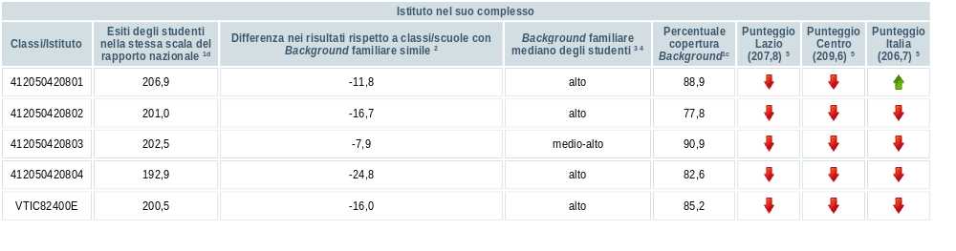
scuola secondaria classi terze
INGLESE READING
Notes:
Note per il relatore:
Descrizione di quanto appreso, con parole tue, su un lato.
Includi informazioni sull'argomento
Qui saranno utili anche i dettagli sull'argomento.
Racconta la tua esperienza di apprendimento. Come qualunque racconto, deve avere un inizio, uno svolgimento e una fine.
Sull'altro lato puoi aggiungere un elemento grafico che dimostri ciò che hai appreso.
Puoi anche usare più diapositive per riflettere sul processo. È utile anche aggiungere un video del processo.

Slide 12
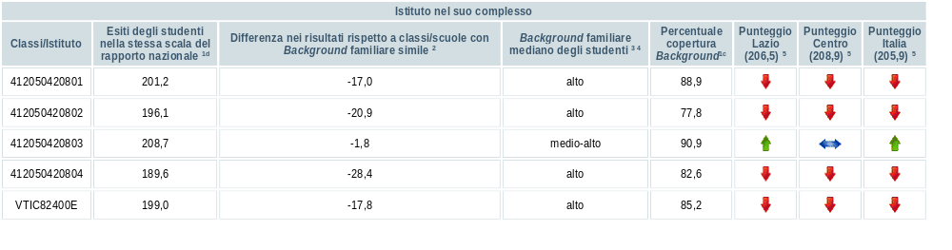
scuola secondaria classi terze
INGLESE LISTENING
Notes:
Note per il relatore:
Descrizione di quanto appreso, con parole tue, su un lato.
Includi informazioni sull'argomento
Qui saranno utili anche i dettagli sull'argomento.
Racconta la tua esperienza di apprendimento. Come qualunque racconto, deve avere un inizio, uno svolgimento e una fine.
Sull'altro lato puoi aggiungere un elemento grafico che dimostri ciò che hai appreso.
Puoi anche usare più diapositive per riflettere sul processo. È utile anche aggiungere un video del processo.

Slide 13
Grazie per l’attenzione!
.
Notes:
Note per il relatore:
A che scopo condividi questa riflessione?
Si colloca alla fine di un'unità o progetto?
Questa riflessione viene condivisa al raggiungimento di un obiettivo di apprendimento prefissato?
Si colloca alla fine di un corso?
Indica lo scopo della riflessione o magari lo scopo dell'esperienza di apprendimento o l'obiettivo dell'apprendimento. Indica lo scopo in modo chiaro e preciso.

